Slide 1
LiteOS内核开发与实践
物联网操作系统——
LiteOS任务同步与进程间通信
重庆大学 电气工程学院

Slide 2
目录
消息队列
信号量
互斥量
事件

Slide 3
消息队列
消息队列
队列控制块
队列读写原理

Slide 4
消息队列
任务与任务间通过消息队列进行信息交互
任务可以在消息队列中写入或读取消息
队列为空时，读取任务被阻塞挂起
队列有新消息时，读取任务被唤醒处理信息
多个任务可以在多个队列中进行消息读写
消息队列以先进先出的方式异步处理消息，可起到消息缓冲作用

Slide 5
队列控制块
消息队列通过一个队列控制块对队列状态和消息读写进行控制
队列控制块：
typedef struct tagQueueCB {
UINT8 *pucQueue; /*< 队列指针 */
UINT16 usQueueState; /*< 队列状态 */
UINT16 usQueueLen; /*< 队列长度 */
UINT16 usQueueSize; /*< 消息节点大小 */
UINT16 usQueueID; /*< 队列 ID */
UINT16 usQueueHead; /*< 消息头节点位置（数组下标）*/
UINT16 usQueueTail; /*< 消息尾节点位置（数组下标）*/
UINT16 usReadWriteableCnt[2]; /*< 可读或可写消息的计数，0：可读，1：可写* /
LOS_DL_LIST stReadWriteList[2]; /*< 指向要读取或写入任务的链表的指针，即读写阻塞的任务 0：读列表，1：写列表*/
LOS_DL_LIST stMemList; / * <指向内存链表的指针，用于LiteOS内存管理* /
} QUEUE_CB_S;

Slide 6
队列读写原理
消息队列为一个固定长度的数组，元素大小为消息大小
两个指针：读消息地址Head和写消息地址Tail
Head与Tail之间存放消息，其他节点为空

Slide 7
队列读写原理
初始创建
系统根据队列长度和消息大小申请内存空间
Head和Tail指向队列起始地址
消息写入
向Tail指针所指消息结点写入消息
Tail移动至下一个结点
若Tail到达队列尾，回卷至队列起始地址
若移动后消息结点被占用，则队列已满

Slide 8
队列读写原理
消息读取
从Head指针所指消息结点读取消息
Head移动至下一个结点
若Head到达队列尾，回卷至队列起始地址
若移动后消息结点为空闲，则队列为空
队列删除
根据队列ID找到对应消息队列
更改队列状态为未使用
释放队列所占空间

Slide 9
消息队列的使用方法
1、创建消息队列
要使用消息队列，首先要创建一个消息队列，创建函数原型如下：
UINT32 LOS_QueueCreate(
CHAR *pcQueueName, //消息队列名称,LiteOS 保留， 暂时未使用。 UINT16 usLen, //队列长度， 值范围是 1~0xFFFF。 节点数量 UINT32 *puwQueueID, //成功创建的队列控制结构的 ID，需要用户在创建前定义。通过队列ID来区分不同的消息队列。 UINT32 uwFlags, //队列模式， 保留参数，暂不使用。 UINT16 usMaxMsgSize //最大消息大小（字节） ， 值范围为 1~(0xFFFF-4)。 节点大小
);
例：创建一个消息总数128，每个消息长度不超过16字节。
UINT32 Queue_Handle; //先定义一个队列ID（全局变量）
UINT32 uwRet = LOS_OK; //再定义一个返回值，并初始化为成功
uwRet = LOS_QueueCreate( “Test Queue”, //队列名称（没啥用）
128， //队列的长度，最多128个消息
& Queue_Handle, //队列ID（句柄），创建成功会被赋值 0, //LiteOS暂时保留，没用 16 ）； //每个消息的长度不超过16字节
if(uwRet != LOS_OK)
printf("Test_Queue 队列创建失败！ \n");
消息队列创建后如下图，刚创建时，消息队列为空，此时若读取消息必然失败（无消息可读）。
128
队头
队尾
16

Slide 10
消息队列的使用方法
2、删除消息队列
消息队列使用结束，可以删除消息队列，回收内存空间。消息队列删除比较简单，函数如下：
extern UINT32 LOS_QueueDelete(UINT32 uwQueueID); //根据队列ID来删除。 注意：1）待删除的队列必须存在；2）目前没有因为读写该队列而阻塞的任务，即两个阻塞链表为空。
3、写入消息
写入消息时在队尾进行操作，如果特殊要求后进先出（LIFO），其实是通过往队头写消息来实现，本课程不要求。
消息队列写入分为带拷贝写入和不带拷贝写入。
带拷贝写入（LOS_QueueWriteCopy）：把任务要发送的消息内容写入队列。优点：保护消息；缺点：占用较多内存。
不带拷贝写入（LOS_QueueWrite） ：只把任务要发送的消息的指针写入队列。优点：占用较少内存；缺点：消息可能被修改。
LITE_OS_SEC_TEXT UINT32 LOS_QueueWrite
(UINT32 uwQueueID,
VOID *pBufferAddr,
UINT32 uwBufferSize,
UINT32 uwTimeOut)
参数是消息的地址，写入队列的就是该地址
此时，长度参数无意义
LITE_OS_SEC_TEXT UINT32 LOS_QueueWriteCopy
(UINT32 uwQueueID,
void *pBufferAddr,
UINT32 uwBufferSize,
UINT32 uwTimeOut);
参数是消息的地址，写入队列的就是该地址存放的内容
长度是实际写入字节数
LITE_OS_SEC_TEXT 是宏定义，并非数据类型，其作用是指定函数编译后存放的内存段（Section）
属于编译器的扩展属性

Slide 11
消息队列的使用方法
下边我们以不带拷贝写入为例进行讲解，带拷贝写入自行学习。写入函数如下：
UINT32 LOS_QueueWrite( UINT32 uwQueueID, //要写入的队列ID VOID *pBufferAddr, //消息的指针 （被写入消息的地址） UINT32 uwBufferSize, //消息的大小 （被写入消息的字节数，此参数实际无意义） UINT32 uwTimeOut); //超时。 注： uwTimeOut的范围0~ LOS_WAIT_FOREVER，单位为tick。
=0：不等待；=常数n：等待n个tick； =LOS_WAIT_FOREVER：永久等待（死等，不写入誓不罢休）
等待就是进入阻塞态，等待时间到还不能写入，会进入就绪态
例：UINT32 dataMsg = 2; //定义一个数值型消息=2
LOS_QueueWrite(Queue_Handle, //队列ID
& dataMsg, //消息的指针
sizeof(UINT32) , //消息的大小
0); //等待时间=0。如果消息写入失败（队列满了），直接跳过。

Slide 12
消息队列的使用方法
4、读取消息
消息队列读取分为带拷贝读取和不带拷贝读取。
带拷贝读取（LOS_QueueReadCopy）：
读取队头的消息内容。
不带拷贝读取（LOS_QueueRead）：
只读取队头的消息的指针。
LITE_OS_SEC_TEXT UINT32 LOS_QueueRead
(UINT32 uwQueueID,
VOID *pBufferAddr,
UINT32 uwBufferSize,
UINT32 uwTimeOut)
存放读出消息的地址，由于读的也是消息的地址，所以为**p
读出消息的长度,能存地址即可
LITE_OS_SEC_TEXT UINT32 LOS_QueueReadCopy
(UINT32 uwQueueID,
void *pBufferAddr,
UNIT32 *uwBufferSize,
UINT32 uwTimeOut);
存放读出消息的地址，读的是消息内容
读出消息的长度（有的版本不传地址，传内容）
说明：写入和读出消息，要区分带copy和不带copy配套使用

Slide 13
消息队列的使用方法
下边我们以不带拷贝读取为例进行讲解，带拷贝读取自行学习。读取函数如下：
UINT32 LOS_QueueRead( UINT32 uwQueueID, //要读取的队列ID VOID *pBufferAddr, //读取消息要存放到的缓冲区地址 UINT32 uwBufferSize, //消息的大小，不能小于创建队列时设定的长度 UINT32 uwTimeOut); //超时。分三种情况，不等待、等待一定时长、死等。
注： uwTimeOut的范围0~ LOS_WAIT_FOREVER，单位为tick。
0：不等待；常数n：等待n个tick； LOS_WAIT_FOREVER：永久等待（死等，不读入誓不罢休）
例：UINT32 dataMsg; //定义一个消息缓冲区
LOS_QueueRead(Queue_Handle, //队列ID
& dataMsg, //把消息读入dataMsg
sizeof(UINT32) , //消息的大小（此处应该不小于消息节点的设定大小，否则报错）
100); //等待100个tick。如果消息读入失败（队列空了），直接跳过。

Slide 14
消息队列使用示例
本示例只给出主要框架，详细代码自己完成。
①头文件 //略
②定义全局变量
UINT32 Receive_Task_Handle; //接收消息的任务句柄（或ID） UINT32 Send_Task_Handle; //发送消息的任务句柄（或ID） UINT32 Queue_Handle; //消息队列句柄（或ID） // #define TEST_QUEUE_LEN 16 //消息队列长度
// #define TEST_QUEUE_SIZE 16 //消息大小（最大） ③函数声明 //包括应用创建函数、任务创建函数、任务函数
④main函数
main{
… //定义局部变量，板级初始化等
uwRet = LOS_KernelInit(); //内核初始化
… //
uwRet = AppTaskCreate(); … //
LOS_Start(); //启动任务调度 … //
}
⑤应用创建函数
AppTaskCreate() {
LOS_QueueCreate("Test_Queue", 16, &Queue_Handle, 0, 16);
Creat_Receive_Task();
Creat_Send_Task();
}
⑥任务创建函数 //略
⑦接收消息的任务函数Receive_Task（）
Receive_Task（）{
UINT32 uwRet = LOS_OK;
UINT32 * r_queue; //定义接收消息的缓冲区
while (1) {
uwRet = LOS_QueueRead(Queue_Handle,
&r_queue,
16,
LOS_WAIT_FOREVER);
if (LOS_OK == uwRet)
printf(“本次读取的消息是%x\n",*r_queue);
else
printf(“消息读取出错,错误代码 0x%X\n",uwRet);
}
}
⑧写入消息的任务函数Send_Task（）
Send_Task（）{
UINT32 uwRet = LOS_OK;
UINT32 dataMsg1= 1， dataMsg2= 2; //定义消息1、2
while (1) {
if(key1) //按键1按下发送消息1
LOS_QueueWrite(Queue_Handle, &dataMsg1, 16,0);
if(key2) //按键2按下发送消息2
LOS_QueueWrite(Queue_Handle, &dataMsg2, 16,0);
}
}

Slide 15
消息队列的删除
消息队列占用空间，如果不再使用消息队列，可以删除消息队列，并回收存储空间。
删除队列需满足：1、队列存在；2、队列没有正在使用（任务正在执行对队列的读写操作）或阻塞
删除队列函数如下：
extern UINT32 LOS_QueueDelete(UINT32 uwQueueID); //根据队列ID来删除。

Slide 16
目录
消息队列
信号量
互斥量
事件

Slide 17
信号量的基本概念
信号量
（1）一种实现任务间通信的机制，实现任务之间同步或临界资源的互斥访问，常用用来协调
多任务对临界资源的访问；
（2）信号量分为二值信号量（开关）和数值信号量；
（3）相较于消息队列，信号量是任务间同步通信，消息队列是异步通信。
--- 消息不需要操作临界资源（大家都要用的稀缺资源），所以可以不着急处理；
--- 信号量则要操作临界资源，应该立即处理（别人还要着急用临界资源）。
二值信号量
只有“有”“无”两种状态，可以认为是数值信号量的特殊情况，主要用来实现互斥访问。
与互斥量区别，互斥量具有优先级继承，而二值信号量不具有优先级继承，可能造成优先级翻转错误。
为什么需要二值信号量？
比如一个任务用来显示温度，一个任务用来采集温度。显然没有采集到温度之前，不停地刷新屏幕会造成CPU资源的浪费，当采集任务采集到温度后给出信号量，（有信号）显示任务再进行显示，显示完成后释放信号量（无信号），这就是二值信号量的典型应用场景。

Slide 18
信号量的基本概念
数值信号量
数值信号量可以比作工具或者停车位，拿到工具才能干活，有停车位才能停车。
与二值信号量相比，二值信号量只有“有”还是“没有”，数值信号量则是“有几个”，很显然二值信号量可以看做特殊的数值信号量。

Slide 19
信号量的使用方法
1、创建信号量
（1）创建二值信号量
UINT32 LOS_BinarySemCreate (UINT16 usCount, //二值信号量的值，只能是0、1
UINT32 *puwSemHandle)。 //信号量的ID，须事先定义，用以区分多个信号量。
（2）创建数值信号量
UINT32 LOS_SemCreate (UINT16 usCount, //信号量，0~0xFFFF
UINT32 *puwSemHandle) //信号量的ID，须事先定义，用以区分多个信号量。
2、删除信号量
信号量使用结束，应该删除信号量，回收存储空间。 删除函数如下：
UINT32 LOS_SemDelete(UINT32 uwSemHandle) //根据信号量ID来删除。 3、读取信号量
UINT32 LOS_SemPend(UINT32 uwSemHandle, UINT32 uwTimeout)
类似于消息队列读取，分为：不等待、等待一段时间、一直等待（死等）。 读取信号量，信号量减1。
4、释放信号量
UINT32 LOS_SemPost(UINT32 uwSemHandle) 释放信号量，信号量加1。

Slide 20
数值信号量使用示例
本示例只给出主要框架，详细代码自己完成。
①头文件 //略
②定义全局变量
UINT32 Pend_Task_Handle; //读取信号量的任务句柄（或ID） UINT32 Post_Task_Handle; //给出信号量的任务句柄（或ID） UINT32 CountSem_Handle; //数值信号量句柄（或ID） ③函数声明 //包括应用创建函数、任务创建函数、任务函数
④main函数
main{
… //定义局部变量，板级初始化等
uwRet = LOS_KernelInit(); //内核初始化
… //
uwRet = AppTaskCreate(); … //
LOS_Start(); //启动任务调度 … //
}
⑤应用创建函数
AppTaskCreate() {
LOS_SemCreate (5,&CountSem_Handle);//初始信号量为5
Creat_Receive_Task();
Creat_Send_Task();
}
⑥任务创建函数 //略

Slide 21
数值信号量使用示例
⑦读取信号量的任务函数Pend_Task（）
Pend_Task（）{
UINT32 uwRet = LOS_OK;
while (1) {
if ( KEY1 ) { //按键1按下读取信号量
uwRet = LOS_SemPend ( CountSem_Handle,0);
if (LOS_OK == uwRet)
printf ( "\r\nKEY1 被按下，成功申请到停车位。 \r\n" );
else
printf ( "\r\nKEY1 被按下，不好意思，现在停车场已满！ \r\n" );
}
}
}
⑧给出信号量的任务函数Post_Task（）
Post_Task（）{
UINT32 uwRet = LOS_OK;
while (1) {
if(KEY2) {//按键2按下释放信号量
uwRet = LOS_SemPost(CountSem_Handle);
if (LOS_OK == uwRet)
printf ( “\r\nKEY2被按下，释放停车位。 \r\n" );
else
printf ( “\r\nKEY2 被按下，但无停车位可以释放！ \r\n" );
LOS_TaskDelay(20);
}
}
}
Pend_Task（）优先级低于Post_Task（）

Slide 22
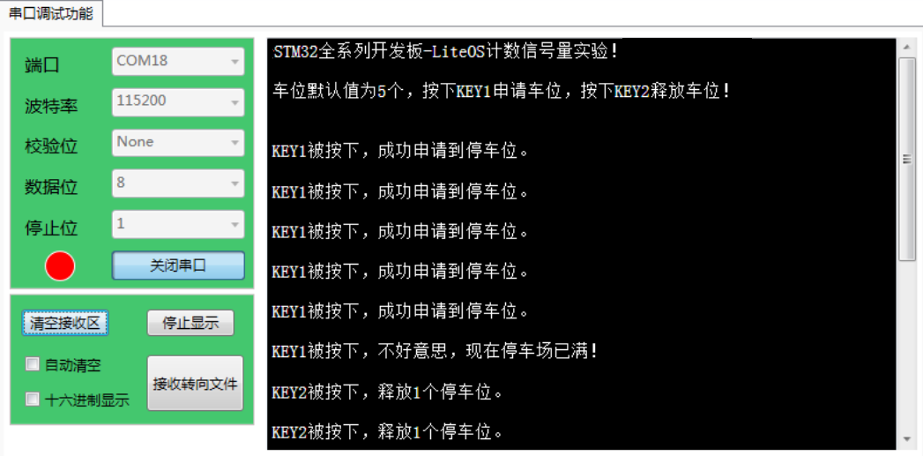
数值信号量使用示例
运行效果如下：

Slide 23
目录
消息队列
信号量
互斥量
事件

Slide 24
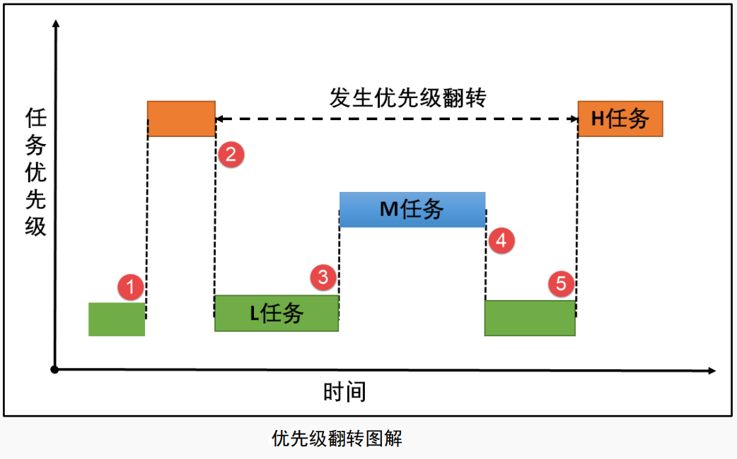
互斥量的基本概念
互斥量：处理临界资源
互斥量又称互斥信号量，是一种特殊的二值信号量，又称互斥锁；
只有闭锁和开锁两种状态；
它和二值信号量最大的区别是具有优先级继承机制，减少二值信号量优先级翻转的危害。二值信号量和互斥量的区别如下图：
存在三个任务，高级任务H，中级任务M，低级任务L。如果使用二值信号量，则三个任务的响应过程如下：
①L 任务正在使用某临界资源， H 任务被唤醒，执行 H 任务，
但L任务还没有释放资源。
②H任务也要使用临界资源，因为L任务还没有释放资源，H任
务被阻塞，继续执行L任务。
③此时刻M任务被唤醒，执行M任务（不使用临界资源），此时 H任务继续被阻塞。
④M任务执行结束，继续执行L任务。
⑤L任务执行完成，接着执行H任务。
出现了M任务先运行，任务优先级翻转，这对系统来说是致命的。

Slide 25
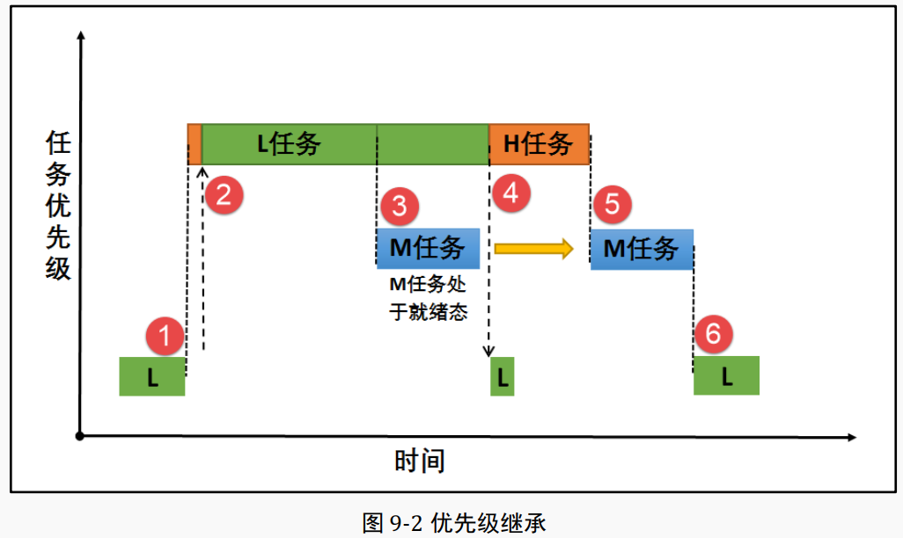
互斥量的基本概念
互斥量
互斥量又称互斥信号量，是一种特殊的二值信号量，又称互斥锁；
只有闭锁和开锁两种状态；
它和二值信号量最大的区别是具有优先级继承机制，减少二值信号量优先级翻转的危害。二值信号量和互斥量的区别如下图：
如果有优先级继承，则三个任务的响应过程如下：
①L任务正在使用某临界资源， H 任务被唤醒，执行 H 任务，
但L任务还没有释放资源。
②H任务也要使用临界资源，因为L任务还没有释放资源，H任
务被阻塞，继续执行L任务，但此时会把L任务暂时提高到H同级。
③此时刻M任务被唤醒，但是L任务继承到H级，M任务继续等待。
④L任务释放临界资源，H任务会优先抢到权限。
⑤H任务执行完成，接着执行M任务。
⑥M任务执行完成，则继续执行L任务。

Slide 26
互斥量的使用方法
1、创建互斥量
UINT32 LOS_MuxCreate (UINT32 *puwMuxHandle) //互斥量的ID，须事先定义，用以区分多个互斥量。
2、删除互斥量
互斥量使用结束，应该删除互斥量，回收存储空间。 删除函数如下：
UINT32 LOS_MuxDelete(UINT32 uwMuxHandle) //根据信号量ID来删除。 3、申请互斥量
UINT32 LOS_MuxPend(UINT32 uwMuxHandle, UINT32 uwTimeout)
类似于信号量读取，分为：不等待、等待一段时间、一直等待（死等）。 读取成功，互斥量闭锁。
4、释放互斥量
UINT32 LOS_MuxPost(UINT32 uwMuxHandle) 释放互斥量，互斥量开锁。

Slide 27
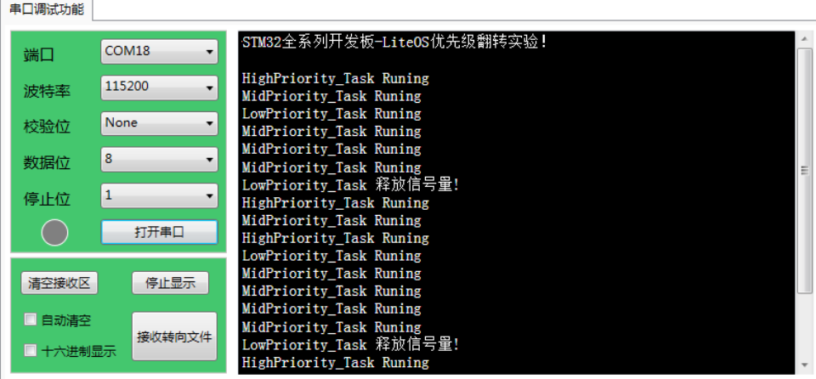
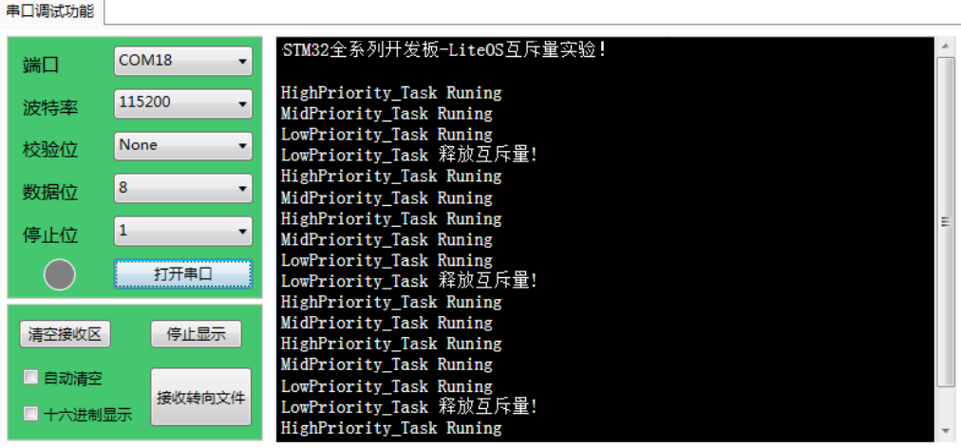
二值信号量和互斥锁对比
Low级别释放互锁之前会执行Middle级别
Low级别释放互锁之前不会执行Middle级别

Slide 28
目录
消息队列
信号量
互斥量
事件

Slide 29
事件的基本概念
事件：以位掩码的方式支持多事件的同步
一种实现任务间通信的机制，主要用于任务间的同步。
多任务环境下，任务和任务，任务和中断之间经常需要同步。例如任务A发生某事件，
任务B需要立刻处理，这就是同步，以实现多任务协调工作。
事件与消息对比：只用来通信，不能传输数据。
事件------只通知事件是否发生，不会提供更多信息；
消息------可以给出具体的消息内容，具有数据传输功能。
事件与信号量对比：可以实现一对多，多对多的同步；不具有累加功能。
事件------比作开关，一个开关可以控制多台设备；事件可以重复写，最后写入的有效。
信号量------比作工具，一个工具不可能多人同时使用，也不能重复写入，有累加计数功能。
事件控制块 事件控制块------事件控制块用户可以操作。
消息控制块、信号量控制块和互斥量控制块------用户是看不到的。
事件控制块的结构体定义如下：
typedef struct tagEvent { UINT32 uwEventID; //事件控制块中的事件掩码，存放事件组。用户可操作
LOS_DL_LIST stEventList; //事件阻塞列表。用户不可操作 } EVENT_CB_S, *PEVENT_CB_S; //定义了一个结构体类型，同时定义了一个结构体指针类型 注意：uwEventID的第25位固定为0，其他31个位用来存放31个事件。
即一个事件组可以存放31个事件。

Slide 30
事件的使用方法
1、初始化事件控制块
UINT32 LOS_EventInit(PEVENT_CB_S pstEventCB) //事件控制块，须事先定义，用以区分多个事件组,其地 址为初始化事件控制块函数的参数。
//初始化的结果uwEventID=0，即事件为空，没有任何事件发生。
例：static EVENT_CB_S EventGroup_CB; //定义事件控制块 UINT32 uwRet = LOS_OK; // 定义一个返回类型，初始化为成功的返回值 uwRet = LOS_EventInit(&EventGroup_CB); //初始化事件控制块
2、销毁事件控制块
事件使用结束，应该删除事件控制块，回收存储空间。 销毁函数如下：
UINT32 LOS_EventDestory(PEVENT_CB_S pstEventCB) //参数为指针类型 3、写指定事件
UINT32 LOS_EventWrite(PEVENT_CB_S pstEventCB, //事件控制块
UINT32 uwEvents) //事件掩码，写1给出事件(相当于或1操作)

Slide 31
事件的使用方法
4、清除指定事件
UINT32 LOS_EventClear(PEVENT_CB_S pstEventCB, //事件控制块
UINT32 uwEvents) //事件掩码，写0清除事件（相当于与0操作）
5、读取指定事件
UINT32 LOS_EventRead(PEVENT_CB_S pstEventCB, //事件控制块
UINT32 uwEventMask, //事件掩码: 为1的位置就是要判断的事件
UINT32 uwMode, //操作模式：与、或、清除（读完清除）
UINT32 uwTimeOut) //不等待、等待一段时间、永久等待
注意：操作模式：与、或模式是针对多个事件的，所有事件用“与”，任一事件用“或”，类似多个开关的串并联结构。
与模式：LOS_WAITMODE_AND；或模式：LOS_WAITMODE_OR；清除模式：LOS_WAITMODE_CLR （读完清除事件）
操作模式可采用LOS_WAITMODE_AND|LOS_WAITMODE_CLR 或者
LOS_WAITMODE_OR| LOS_WAITMODE_CLR 的形式
表示读取成功后，对应事件类型位会自动清除。
如果模式没有设置为自动清除的话，那么需要我们手动显式清除
掩码：按位来进行操作，区别于普通数值。

Slide 32
事件组使用示例
本示例只给出主要框架，详细代码自己完成。
①头文件 //略
②定义全局变量
UINT32 LED_Task_Handle; //显示任务的句柄（或ID） UINT32 KEY_Task_Handle; //开关任务的句柄（或ID） static EVENT_CB_S EventGroup_CB; //定义事件控制块
#define KEY1_EVENT (0x01 << 0) //设置事件掩码的位 0
#define KEY2_EVENT (0x01 << 1) //设置事件掩码的位 1 ③函数声明 //包括应用创建函数、任务创建函数、任务函数
④main函数
main{
… //定义局部变量，板级初始化等
uwRet = LOS_KernelInit(); //内核初始化
… //
uwRet = AppTaskCreate(); … //
LOS_Start(); //启动任务调度 … //
}
⑤应用创建函数
AppTaskCreate() {
LOS_EventInit(&EventGroup_CB); //初始化事件控制块
Creat_LED_Task();
Creat_KEY_Task();
}
⑥任务创建函数 //略
⑦读取事件的任务函数LED_Task（）
LED_Task（）{
UINT32 uwRet = LOS_OK;
while (1) {
if ( KEY1 ) { //按键1按下读取事件
uwRet =LOS_EventRead(&EventGroup_CB, //事件标志组对象
KEY1_EVENT|KEY2_EVENT, //等待任务感兴趣的事件
LOS_WAITMODE_AND, //等待两位均被置位
LOS_WAIT_FOREVER ); //无期限等待
if(KEY1_EVENT|KEY2_EVENT == uwRet& （ KEY1_EVENT|KEY2_EVENT ）){
printf ( “\r\nKEY1和KEY2均被按下！ \r\n" );
LOS_EventClear(&EventGroup_CB,~KEY1_EVENT); //清除
LOS_EventClear(&EventGroup_CB,~KEY2_EVENT); } }
}
}
⑧给出事件的任务函数KEY_Task（）
KEY_Task（）{
while (1) {
if(KEY1) { //按键1按下释放事件1
printf ( “\r\nKEY1被按下！\r\n" );
LOS_EventWrite(&EventGroup_CB,KEY1_EVENT）；}
if(KEY2) { //按键2按下释放事件2
printf ( “\r\nKEY2被按下！\r\n" );
LOS_EventWrite(&EventGroup_CB,KEY2_EVENT）；}
LOS_TaskDelay(20);
}
}

Slide 33
Thanks

